Slide 1

פרק א'
"טובים השניים מן האחד"
ערכה: נחושתן מרים

Slide 2
בראשית ב' – י"ח כ"ד
א. מהות הקשר בין איש ואישה
יח וַיֹּאמֶר יְהוָה אֱלֹהִים, לֹא-טוֹב הֱיוֹת הָאָדָם לְבַדּוֹ; אֶעֱשֶׂה-לּוֹ עֵזֶר, כְּנֶגְדּוֹ.
יט וַיִּצֶר יְהוָה אֱלֹהִים מִן-הָאֲדָמָה, כָּל-חַיַּת הַשָּׂדֶה וְאֵת כָּל-עוֹף הַשָּׁמַיִם, וַיָּבֵא אֶל-הָאָדָם, לִרְאוֹת מַה-יִּקְרָא-לוֹ; וְכֹל אֲשֶׁר יִקְרָא-לוֹ הָאָדָם נֶפֶשׁ חַיָּה, הוּא שְׁמוֹ.
כ וַיִּקְרָא הָאָדָם שֵׁמוֹת, לְכָל-הַבְּהֵמָה וּלְעוֹף הַשָּׁמַיִם, וּלְכֹל, חַיַּת הַשָּׂדֶה; וּלְאָדָם, לֹא-מָצָא עֵזֶר כְּנֶגְדּוֹ.
כא וַיַּפֵּל יְהוָה אֱלֹהִים תַּרְדֵּמָה עַל-הָאָדָם, וַיִּישָׁן; וַיִּקַּח, אַחַת מִצַּלְעֹתָיו, וַיִּסְגֹּר בָּשָׂר, תַּחְתֶּנָּה.
כב וַיִּבֶן יְהוָה אֱלֹהִים אֶת-הַצֵּלָע אֲשֶׁר-לָקַח מִן-הָאָדָם, לְאִשָּׁה; וַיְבִאֶהָ, אֶל-הָאָדָם.
כג וַיֹּאמֶר, הָאָדָם, זֹאת הַפַּעַם עֶצֶם מֵעֲצָמַי, וּבָשָׂר מִבְּשָׂרִי; לְזֹאת יִקָּרֵא אִשָּׁה, כִּי מֵאִישׁ לֻקְחָה-זֹּאת.
בראשית א'- כ"ז כ"ח
וַיִּבְרָא אֱלֹהִּים אֶת-הָאָדָם בְצַלְמוֹ, בְצֶלֶם אֱלֹהִּים בָרָא אתֹוֹ:
זָכָר וּנְקֵבָה, בָרָא אתָֹם.
וַיְבָרֶךְ אתָֹם, אֱלֹהִּים, וַיאֹמֶר לָהֶם אֱלֹהִּים פְרוּ וּרְבוּ וּמִּלְאוּ אֶת-הָאָרֶץ, וְכִּבְשֻׁהָ ; וּרְדוּ בִּדְגַת הַיָם, וּבְעוֹף הַשָמַיִּם, וּבְכָל-חַיָה, הָרמֶֹשֶת עַל-הָאָרֶץ
בראשית ה'
"זכר ונקבה בראם ויברך אותם
ויקרא את שמם אדם ביום הבראם"

Slide 3
מטרות הנישואין בתורה, היחס ביניהם והמכנה המשותף. הרב סולובייצ'יק
צורך בחברה, בקהילה, גאולה מן הבדידות, "חווית יחד" .
בביטוי 'איש ואישה' בפרק ב'
פריה ורביה, המשכיות העולם (=הגזע, כפי שהוא מכנה זאת)
בביטוי 'זכר ונקבה' בפרק א'
היחס בין המטרות: יחס משלים. המכנה המשותף למטרות - האהבה.
האהבה של בני הזוג היא הכוח המניע של הנישואין- אהבתם זה לזה, אהבה זו מתפשטת מעבר לזוגיות עצמה- אל עבר ילדיהם המשותפים. הבאת ילד לעולם היא יצירה מופלאה שמהותה- אהבה.

Slide 4

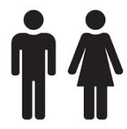
א. 2 מציאת בן/בת זוג
בחירת בן זוג- מה תחפשו
מעמד
יופי- נוי
מידות טובות
עושר
דרגו סדר חשיבות ונמקו

Slide 5
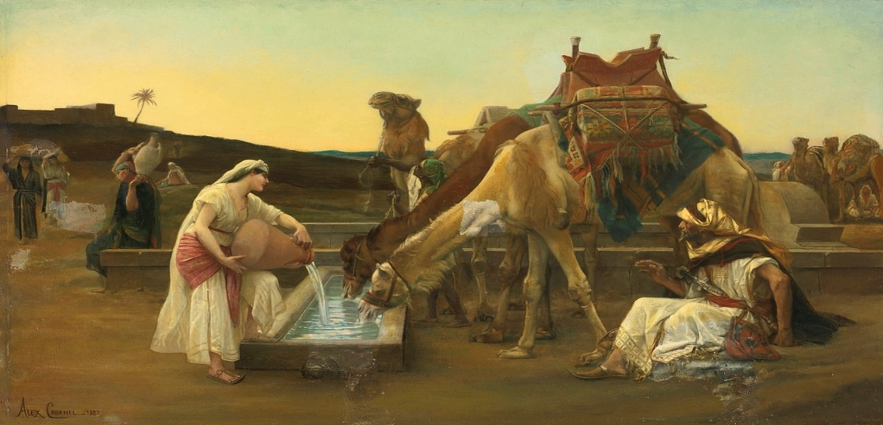
אליעזר עבד אברהם יוצא בשליחות למצוא בת זוג ליצחק
מה חשוב לאליעזר בבחירת בת זוג ליצחק?
יב וַיֹּאמַר-ה' אֱלֹהֵי אֲדֹנִי אַבְרָהָם, הַקְרֵה-נָא לְפָנַי הַיּוֹם; וַעֲשֵׂה-חֶסֶד, עִם אֲדֹנִי אַבְרָהָם.
יג הִנֵּה אָנֹכִי נִצָּב, עַל-עֵין הַמָּיִם; וּבְנוֹת אַנְשֵׁי הָעִיר, יֹצְאֹת לִשְׁאֹב מָיִם.
יד וְהָיָה הַנַּעֲרָ, אֲשֶׁר אֹמַר אֵלֶיהָ הַטִּי-נָא כַדֵּךְ וְאֶשְׁתֶּה, וְאָמְרָה שְׁתֵה, וְגַם-גְּמַלֶּיךָ אַשְׁקֶה--אֹתָהּ הֹכַחְתָּ, לְעַבְדְּךָ לְיִצְחָק, וּבָהּ אֵדַע, כִּי-עָשִׂיתָ חֶסֶד עִם-אֲדֹנִי.

Slide 6
לפי כל הפרשנים אליעזר בודק את המידות.
רש"י:
"אותה הוכחת" – ראויה היא לו שתהא גומלת חסדים המתאימה לביתו של אברהם.
הרב יצחק אברבנאל:
מטרת המבחן הייתה לבדוק את מידותיה הטובות של רבקה, והאם היא ראויה להיות כלה ליצחק הגדל במשפחה גומלת חסדים.
"שתה וגם גמליך אשקה..."- כשאליעזר ניצב ליד המעיין רבקה הביא מים מיד לו , לאנשיו ולגמליו .
מכאן למדים:
על זריזותה וחריצותה.
על נדיבות ליבה ותכונותיה הטובות (שמתאימות לאברהם שהיה מכניס אורחים ומאכיל ומשקה אותם)
על טוב שכלה וחכמתה, שהבינה שאליעזר לא סתם ביקש, אלא הייתה לו סיבה אמיתית (או שהם אנשים מכובדים שאינם יודעים לשאוב, או שהם חולים)

Slide 7

האם המשפחה יכולה לכפות על הנערה זיווג?
"נקרא לנערה ונשאלה את פיה"
(בראשית כד, נז)
רש"י:
"ונשאלה את פיה –
מכאן שאין משיאין את האשה
אלא מדעתה".
נדרשת הסכמה של האישה לאחר שהשתכנעה שהאיש מתאים לה.
לזכותה של רבקה:
הסכימה ללכת עם העבד למרות שהיא לא הכירה את יצחק.
"נתנה בטחונה על אביה שבשמים" (תנא דבי אליהו, פרשה כה) שיצחק הוא האיש המתאים לה.

Slide 8
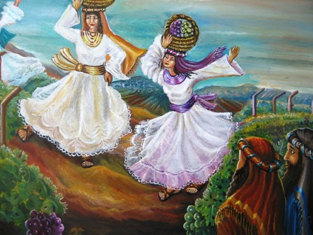
משנה מסכת תענית פרק ד משנה ח
אמר רבן שמעון בן גמליאל:
לא היו ימים טובים לישראל כחמשה עשר באב
וכיום הכפורים,
שבהן בנות ירושלים יוצאות בכלי לבן שאולין,
שלא לבייש את מי שאין לו, ...
ובנות ירושלים יוצאות וחולות בכרמים.
ומה היו אומרות?
בחור, שא נא עיניך וראה מה אתה בורר לך.
אל תתן עיניך בנוי, תן עיניך במשפחה. "שֶׁקֶר הַחֵן וְהֶבֶל הַיֹּפִי אִשָּׁה יִרְאַת ה' הִיא תִתְהַלָּל" (משלי לא, ל), ואומר: "תְּנוּ לָהּ מִפְּרִי יָדֶיהָ וִיהַלְלוּהָ בַשְּׁעָרִים מַעֲשֶׂיהָ" (שם לא, לא)

Slide 9
האמירה 'בחור שא נא עיניך וראה מה אתה בורר לך'
השלב הראשון בחיפוש בן/ בת זוג הוא:
נשיאת העיניים- הסתכלות אל עבר המטרה העליונה שהיא בניית בית
ט"ו באב ויום הכיפורים.
המשותף לשני המועדים הללו הוא שהם ימים של חסד, נחמה ומחילה.
בגדים לבנים: טוהר, נקיות
השאלת בגדים: חסד ונתינה. ביטול מעמדות, שוויון.
מניעת בושה ממי שאין לה.
*שלב שני שלוש רמות של בחירה, זו למעלה מזו:
1. בחירה ע"פ הנוי- המראה החיצוני- ביטוי-משיכה גופנית, נשיאת חן.
2. בחירה ע"פ המשפחה- הייחוס – חשיבות למשפחה לחברה ולחינוך.
3. בחירה ע"פ המידות והמעשים- "אישה יראת ה' היא תתהלל"; "תנו לה מפרי ידיה ויהללוה בשערים מעשיה"- התבוננות באישיות, מידות, יראת שמים, מעשים- התאמה רוחנית.

Slide 10
נושא ב': "וַיִקְרָא אֶת שְמָם אָדַם"- זוגיות
ב. 1 זוגיות כהשלמה
הרב דסלר.
חז"ל אמרו: "כל שאין לו אשה... אינו אדם שלם". מיסוד הבריאה שהאיש והאישה משלימים זה את זה..
תפקיד האדם בעולם הוא לתת לזולת, לתקן מידותיו ולהתעלות ברמה הרוחנית.
אדם שחי לבדו- אין לו למי לתת, וממילא הוא מרגיש חסרון עצום בחייו, כי לא ממלא את תפקידו.
מכאן
בני הזוג הנותנים זה לזה, הם משלימים זה את זה, והם גם מגיעים לאהבה זה את זה,
כי הנותן יאהב את זה אשר לו הוא נותן. הקשר הטוב בין איש ואשתו יהיה כאשר שניהם יגיעו למעלת הנתינה.
נתינה הדדית גורמת לאהבה נצחית וזו תפסק כאשר יחליפו מקומם ויהפכו לנוטלים.

Slide 11

ברכת הרב לזוגות
מצב זוגי תקין
"היזהרו יקרים,
שתמיד תשאפו להשביע נחת זה לזה. ודעו אשר ברגע שתתחילו לדרוש
דרישות זה מזה,
הנה כבר אושרכם מכם והלאה".

Slide 12
בזמן האמוראים, כאשר אדם היה מתחתן היו אומרים לו כך:
ב2 אתגר הזוגיות
?
"מוֹצֶא"
או
"מַצָא"
"וּמוֹצֶא אֲנִי
מַר מִמָּוֶת
אֶת הָֽאִשָּׁה"
"מָצָא אִשָּׁה מָצָא טוֹב
וַיָּפֶק רָצוֹן מֵה' "
האם כל כך קל למצוא באמת אישה טובה?

Slide 13
מדוע כתוב אומרים ולא שואלים?
בידיך להכריע אם נישואיך יהיו טובים או רעים.
"ומוֹצֶא אֲנִי", מה מקומה של המלה אני?
מי שמייחס את נישואיו רק לעצמו ולא זוכר,
כי 'מה' אישה לאיש' לא יראה ברכה בנישואיו

Slide 14
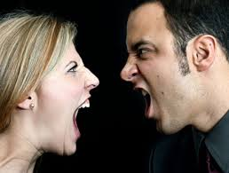
מטרונה (אישה חשובה) שאלה את ר' יוסי בר חלפתא:
כמה ימים ברא הקב"ה את עולמו
אמר לה : ששה ימים
אמרה לו: מה הוא עושה מאז ועד עכשיו,
אמר לה : הקב"ה יושב ומזווג זיווגים- בתו של פלוני לפלוני וכו'
אמרה לו : אף אני יכולה לעשות כן .
אמר לה : קשה היא לפני הקב"ה כקריעת ים סוּף!
מה עשתה, נטלה אלף עבדים ואלף שפחות בלילה אחד והעמידה אותן שורות שורות אמרה "פלוני יקח את פלונית ופלונית תיקח את פלוני".
בבוקר באו לפניה, זה ראשה פרוע, זה עינו סמויה, זה ידו שבורה, וזה רגלו שבורה . זה אומר איני רוצה את זו, וזו אומרת איני רוצה את זה .
מיד שלחה והביאה את ר' יוסי בר חלפתא
אמרה לו : אמת היא, תורתכם נאה ומשובחת.

Slide 15

חיבור זוגי מוצלח??
מה ניסתה האישה החשובה להוכיח לר' יוסי ?
החיבור בין בני זוג, הוא קל, פשוט, טכני.
מדוע לדעתך לא הצליחה?
חיבור בין בני זוג הוא חיבור נשמתי. הקב"ה מתערב בחיבור על מנת שהחיבור יצליח.

Slide 16
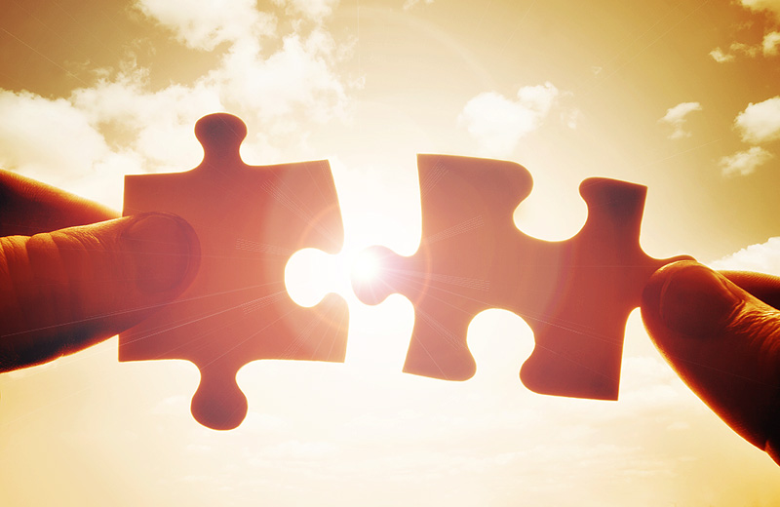
הקב"ה ממשיך ליצור חיבורים, בן בני זוג, בין האדם לעבודתו, למקום מגוריו ועוד.
התערבות האל תמידית בעולם.
מהי השאלה האמונית הפילוסופית העולה מן המדרש?
האם הקב"ה ברא את עולמו ומניחו, והעולם ממשיך להתקיים מבחינת חוקיו, או שהאל מתערב באופן תמידי ויוצר חיבורים כל הזמן?

Slide 17
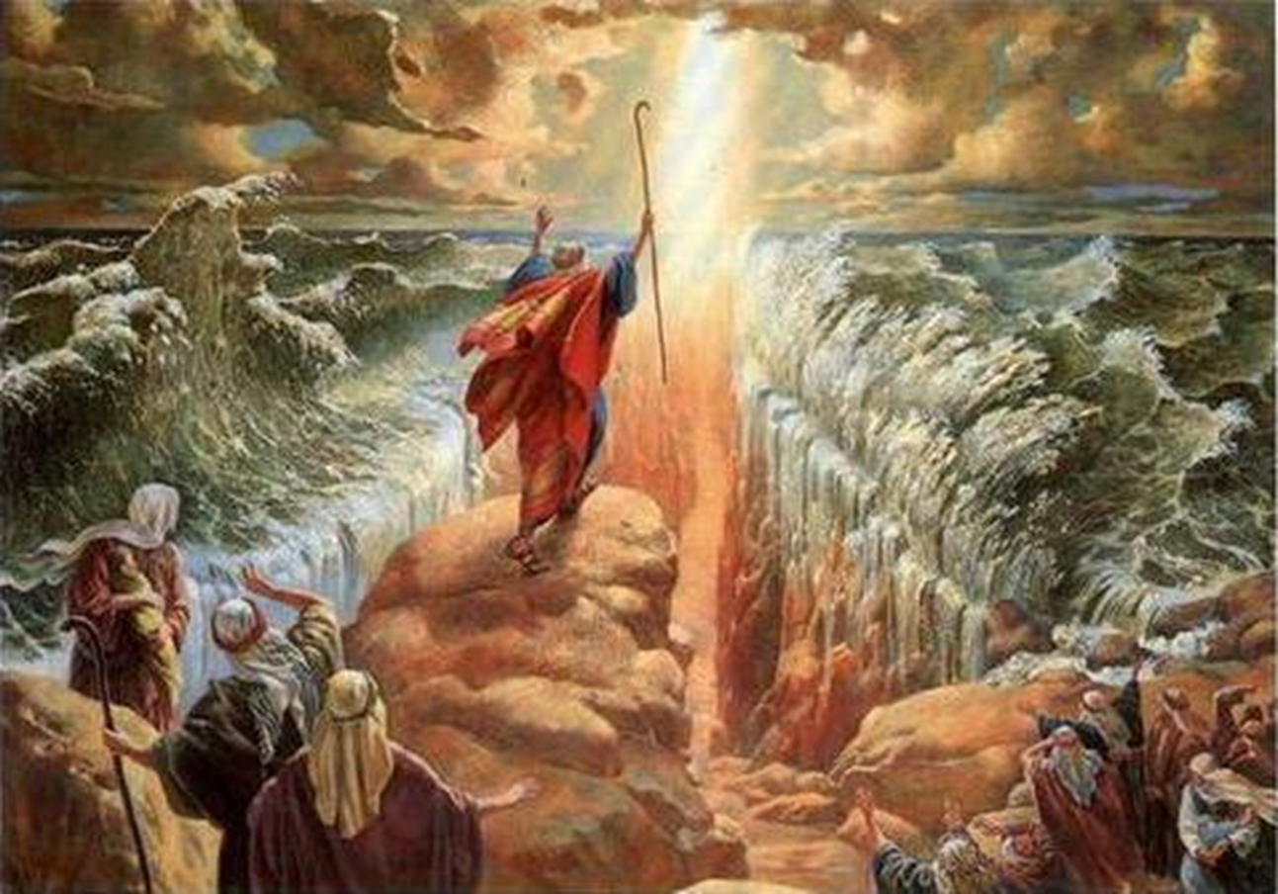
"קשה לזווגם כקריעת ים סוף"
מהו הקשר בין קריעת ים סוף לזווג?

Slide 18

המהר"ל
"כשם שהוא פלא גדול לקרוע דבר שהוא אחד, כמו הים שהוא אחד ולהפרידו לשניים,
וכך הוא פלא גדול לחבר שני דברים שהם בעצמם מחולקים".
יש לזכור, אין דבר הקשה לבורא עולם.
כוונת הדברים יש במעשה חוזק ועוצמה.
אֱלֹהִים, מוֹשִׁיב יְחִידִים בַּיְתָה
*יחידים שהם נפרדים הקב"ה מחברם והם מקימים בית.
מוֹצִיא אֲסִירִים, בַּכּוֹשָׁרוֹת" תהילים סח, ז
* ביציאת מצרים יצא העם בבכי ושירות.
הסבר1: יש זיווגים שנעשים בשירות בקלות, במהירות ובשמחה. ויש זיווגים שנעשים בבכי, בקשיים רבים.
הסבר 2: יש אומרים שההבדל הוא בזיווג ראשון (=הזיווג המיועד לאדם משמים) מול זיווג שני (=אם האדם לא זכה להתחתן עם הזיווג המיועד לו, הוא מתחתן לפי מעשיו והשתדלותו).

Slide 19

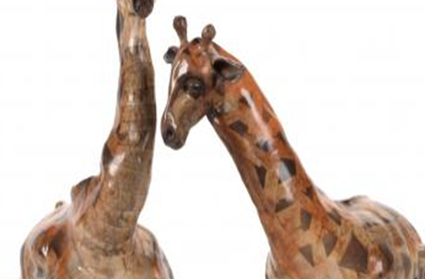
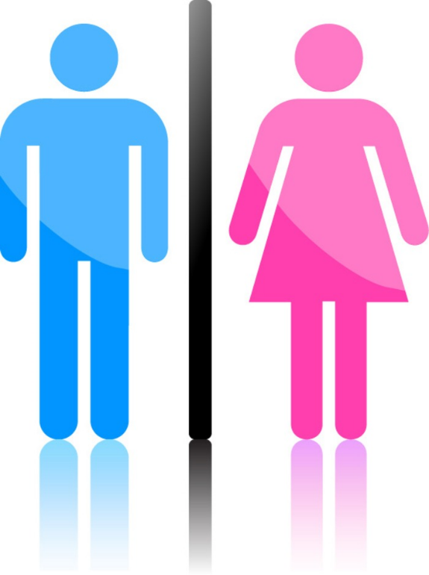
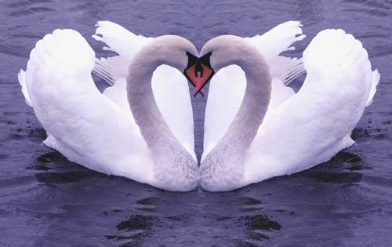
"זכר ונקבה ברא אותם"
מה ההבדלים בין זכר לנקבה?

Slide 20
            למי מתאימות התכונות, זכר או נקבה?
הרפתקנות,
אהבה לילדים,
אומץ, ביישנות,
חוש טכני,
כושר מנהיגות,
נטייה למקצועות ריאליים,
צורך בהישגים,
הגיון, זריזות,
חוסר בטחון עצמי, חולשה,
צורך להשען על אחר,
הבנה,
כשרון לעסקים,
מסירות,
שיתוף ברגשות,
בכיינות,
דגש על הופעה חיצונית,
התעניינות בספרות ואמנות.
התעניינות בפוליטיקה,
סקרנות,
עדינות,
עקשנות,
פחדנות,
פטפטנות,
קור רוח,
קשר לבית, למשפחה,
תקיפות,
חברתיות.

Slide 21

נקבה
זכר

Slide 22
הנצי"ב
ספורנו
שני בריאות שונות לחלוטין
שונים:
מבנה פיזיולוגי וביכולות הגופניות
שווים:
ביכולת השכלית, רוחנית ונפשית
הרב צבי יהודה קוק
השוויון בין איש ואישה לכל הדינין שבתורה!
שוויון בצלם אלוקים שבאדם !
יש הבדלים גופניים ואורגניים ביניהם,
וכן חילוקים פסיכולוגיים.
ההשלמה ביניהם היא זו שעושה את בניין האדם.

